Slide 1

O DIPOLO INFINITESIMAL
Dipolo infinitesimal = elemento de corrente de comprimento l tal que l << λ (critério usual: l < λ/50).
Prof. Walter P. Carpes Jr. - UFSC

Slide 2
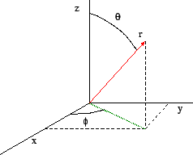
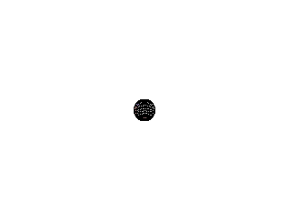

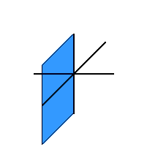
SISTEMA DE COORDENADAS ESFÉRICAS
r = distância radial
θ = ângulo de elevação
φ = ângulo de azimute
r
θ
φ
Prof. Walter P. Carpes Jr. - UFSC

Slide 3
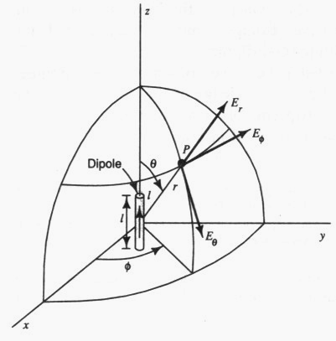
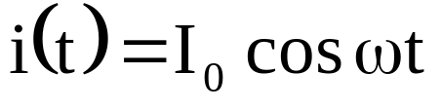
DISTRIBUIÇÃO DE CORRENTE NO DIPOLO
Corrente: Supõe-se que a corrente no dipolo tem variação harmônica no tempo e tem distribuição uniforme ao longo do comprimento l.
(para todo z)
Prof. Walter P. Carpes Jr. - UFSC

Slide 4
REPRESENTAÇÃO DE SINAIS SENOIDAIS
Grandezas com variação temporal harmônica numa dada frequência (ω = 2πf) podem ser representadas por fasores:
(sinal no tempo)
(fasor correspondente)
Prof. Walter P. Carpes Jr. - UFSC

Slide 5
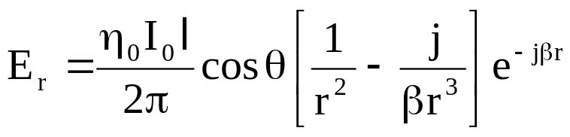

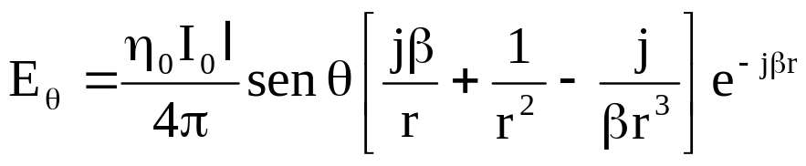

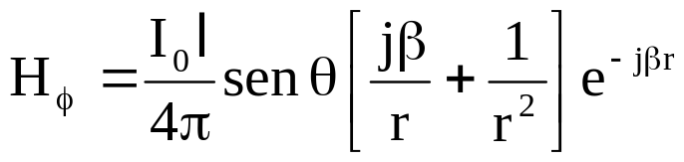
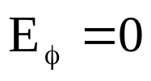
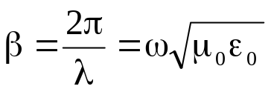
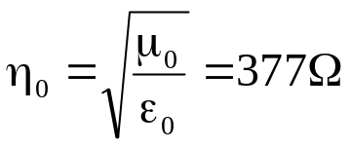
CAMPOS RADIADOS PELO DIPOLO INFINITESIMAL
A resolução das equações de Maxwell permite obter:
Campo elétrico:
Campo magnético:
com
e
Prof. Walter P. Carpes Jr. - UFSC

Slide 6
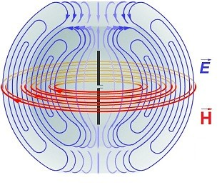
CAMPOS RADIADOS PELO DIPOLO INFINITESIMAL
Prof. Walter P. Carpes Jr. - UFSC

Slide 7
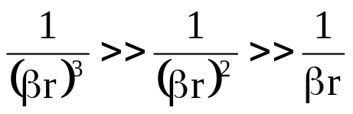
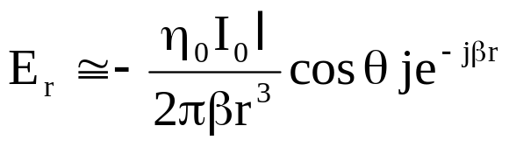

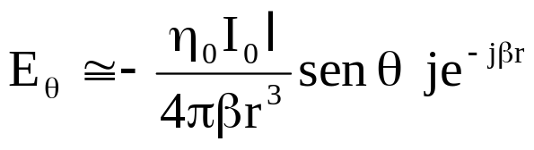

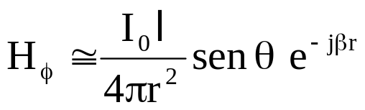
REGIÕES DOS CAMPOS
Os campos radiados têm comportamentos bastante distintos nas diferentes regiões (próxima ou distante da antena).
Região de campo próximo (“near field”):
Campos elétrico e magnético em quadratura no tempo (defasados de 90°).
Os campos comportam-se como numa onda estacionária e a maior parte da energia é reativa.
Prof. Walter P. Carpes Jr. - UFSC

Slide 8


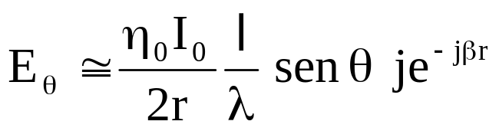
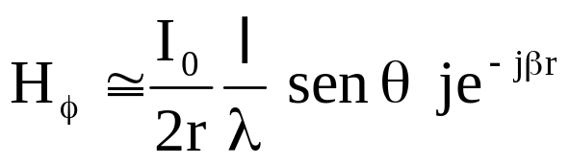
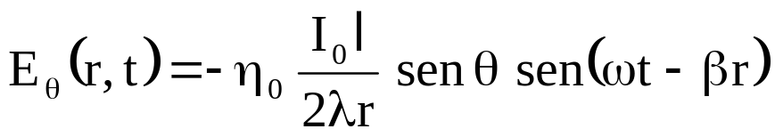
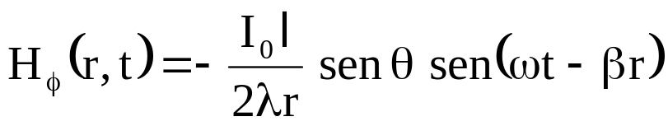
Região de campo distante (“far field”):
Campos no domínio do tempo:
Campos elétrico e magnético em fase no tempo ⇒ não há potência reativa;
Os campos decaem com a distância.
Prof. Walter P. Carpes Jr. - UFSC

Slide 9
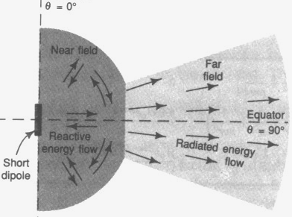
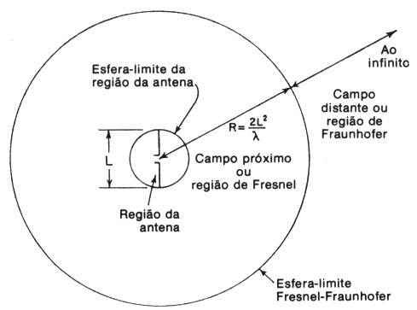
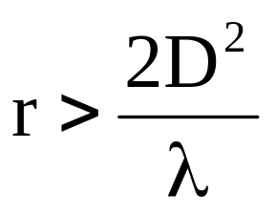
REPRESENTAÇÃO DAS REGIÕES DOS CAMPOS
Critério usual para definir a região de campos distantes:
D = maior dimensão da antena
Para o dipolo: D = l
Prof. Walter P. Carpes Jr. - UFSC

Slide 10
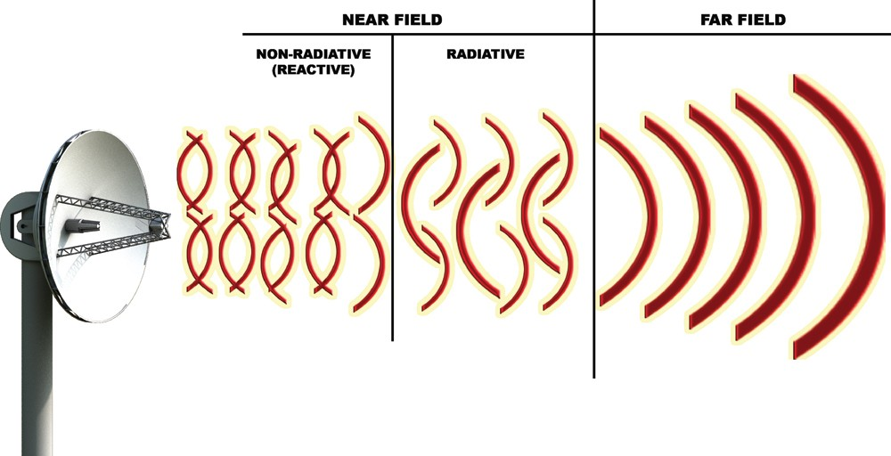
REPRESENTAÇÃO DAS REGIÕES DOS CAMPOS
Prof. Walter P. Carpes Jr. - UFSC

Slide 11
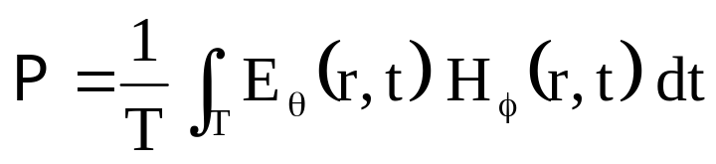
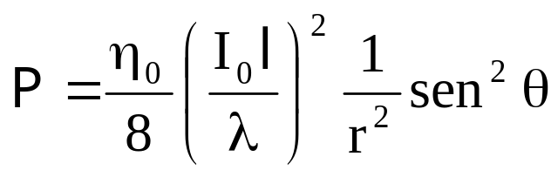
Densidade de potência radiada (campos distantes)
Valor médio no tempo:
Conclusões:
A densidade de potência decai com o quadrado da distância;
A potência não é igualmente radiada em todas as direções. Devido ao fator sen²θ, a maior parte da potência é radiada na direção do equador da antena (θ = 90°);
A radiação é uniforme no plano horizontal (θ = 90°), pois independe de φ. Antenas deste tipo são ditas “omnidirecionais”.
Prof. Walter P. Carpes Jr. - UFSC

Slide 12
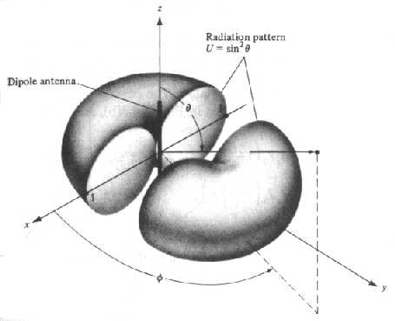
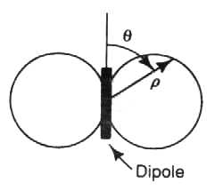
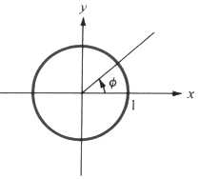
DIAGRAMAS DE RADIAÇÃO DO DIPOLO INFINITESIMAL
Ainda que as ondas radiadas sejam esféricas, os campos e a densidade de potência radiados não têm distribuição uniforme nas frentes de onda, pois variam conforme os fatores senθ e sen²θ, respectivamente.
Diagrama 3D:
Diagramas 2D:
Plano vertical:
Plano horizontal:
Prof. Walter P. Carpes Jr. - UFSC

